Slide 1

Андижанский государственный медицинский институт
Лекция_12: ОПУХОЛИ ЭНДОКРИННОЙ ЧАСТИ ПОДЖЕЛУДОЧНОЙ ЖЕЛЕЗЫ И ЖЕЛУДОЧНО-КИШЕЧНОГО ТРАКТА.
Lecture_12: Tumors of the endocrine part of the pancreas and gastrointestinal tract.
Лектор: Айсачева Мафтунабону

Slide 2
ПЛАН
Анатомия и физиология эндокринной части поджелудочной железы и желудочно-кишечного тракта.
Общая характеристика эндокринных опухолей поджелудочной железы, желудочно-кишечного тракта и методы обследования больных.
Гиперплазия островков поджелудочной железы
Гастринома (синдром Золлингера—Эллисона)
Глюкагонома
Випома (синдром Вернера—Моррисона)

Slide 3
Анатомия и физиология эндокринной части поджелудочной железы и желудочно-кишечного тракта.
Поджелудочная железа расположена забрюшинно, на уровне L₍—L_{(iI}, лежит поперечно, начинаясь от двенадцатиперстной кишки до ворот селезенки и имеет размеры 10—20x5—10x3—5 см и массу около 100 г. Эндокринная часть поджелудочной железы (ПЖЖ) представлена панкреатическими ост­ровками Лангерганса. Островки Лангерганса (общее число 1—2 млн) рассеяны во всех отделах ПЖЖ, при этом их больше в хвостовой части. Островок имеет диаметр около 100—200 мкм и состоит из 100—200 эндокринных клеток. Крово- снабжается ПЖЖ передней и задней верхними панкреатодуоденальными артериями (ветви гастродуоденальной артерии), нижней панкреатодуо­денальной артерией (ветвь верхней брыжеечной артерии), а также панкреа­тическими ветвями селезеночной артерии. Иннервация ПЖЖ осуществля­ется блуждающими нервами и симпатическими нервами из чревного спле­тения.
Эндокринная часть ПЖЖ функционирует в тесной физиологической связи с одиночными гормонпродуцирующими клетками желудочно-кишеч­ного тракта (ЖКТ) и других органов. Такое функциональное единство по­зволило объединить эндокринные клетки ПЖЖ и ЖКТ в гастроэнтеропан- креатическую эндокринную систему. Эта система является функционально ассоциированным комплексом, состоящим из эндокринного аппарата под­желудочной железы и желудочно-кишечного тракта, который осуществляет координацию процессов пищеварения, клеточного метаболизма и эндоген­ного синтеза его основных субстратов в соответствии с конкретными фи­зиологическими потребностями.

Slide 4
По суммарной массе эндокринпродуцирующих клеток эндокринная часть поджелудочной железы и кишечные эндокриноциты являются самой крупной «эндокринной железой» человеческого организма. На основании единства эмбрионального происхождения, а также биохимических и гисто­химических свойств эти клетки принято объединять в APUD (от англ, amine precusor uptake and decarboxylation — захват предшественников ами­нов и их декарбоксилирование) — АПУД-систему.
Отличительными осо­бенностями клеток АПУД-системы являются:
способность синтезировать, декарбоксилировать и запасать предше­ственники ароматических аминов;
высокая активность холинэстеразы, эстеразы и глицеринфосфатде- гидрогеназы;
происхождение из нервной хорды и вентрального нервного гребня;
специфические иммуногистохимические маркеры: нейронспецифи- ческая энолаза (NSE), хромогранин, синаптофизин;
развитие морфологически схожих опухолей, которые продуцируют структурно родственные гормоны; частое образование этих опухолей одновременно в нескольких местах с развитием при этом разнооб­разных клинических синдромов, которые определяются как некон­тролируемой продукцией гуморальных факторов (гормонов), так и собственно опухолевым процессом (рост, метастазирование).

Slide 5
Впервые концепция существования АПУД-системы была выдвинута А. Пирсом в 1968 г. К АПУД-системе, помимо панкреатических и кишеч­ных эндокринных клеток, относят клетки аденогипофиза, паратиреоциты, С-клетки (парафолликулярные) щитовидной железы, мозговое вещество надпочечников и экстраадреналовую хромаффинную ткань, а также эндо­кринные клетки дыхательного тракта. Становится понятным, что широко использующийся термин «апудома» (опухоль, происходящая из клеток АПУД-системы), принципиально применим к новообразованиям большин­ства эндокринных желез. В связи с этим в клинической практике становит­ся более употребим термин «эндокринные опухоли ПЖЖ и ЖКТ», или «гастроэнтеропанкреатические эндокринные опухоли». Преимущественно именно эти опухоли и будут рассматриваться в данной главе.
Т а б л и ц а 13.1. Основные клетки и гормоны островков Лангерганса
Тип клеток | Содержание в островке, % | Гормон | Основная функция гормона
а (или А) | 20 | Глюкагон | Стимулирует глюконеогенез, гликогенолиз, протеолиз, липолиз, секрецию инсулина 0- клетками
Р(или В) | 75 | Инсулин | Универсальный анаболический гормон. Обеспечивает поступление глюкозы и ами­нокислот в инсулинзависимые ткани (мы­шечная жировая), активирует гликолиз и гликогеногенез в печени, стимулирует ли- погенез в жировой ткани, подавляет-кето­генез и секрецию глюкагона
8(или D) | 3—5 | Сомато­статин | Подавляет секрецию большинства извест­ных гормонов, желудочную кислотопродук- цию, экзокринную секрецию ПЖЖ и мото­рику кишечника (универсальное ингибиру­ющее действие)
РР (или F) | <2 | Панкреати­ческий по­липептид | Потенциальный ингибитор панкреатической секреции и печеночного глюконеогенеза

Slide 6
Основными продуктами секреции панкреатических островков Лангер­ганса являются инсулин, глюкагон, соматостатин и панкреатический поли­пептид (табл. 13.1).
Инсулин является полипептидным гормоном, продуцирующимся Р-клетками островков Лангерганса в виде предшественника проинсулина, который после протеолитического отщепления С-пептида превращается в биологически активный инсулин. Физиология инсулина и глюкагона подробнее обсуждается в главе 10. Дефицит или нарушение механизма дей­ствия инсулина приводит к самому распространенному эндокринному за­болеванию — сахарному диабету. Следует отметить, что сахарный диабет является единственно клинически значимой патологией, при которой имеется дефицит гормона островков Лангерганса. Другие известные на сегод¬няшний день заболевания эндокринной части поджелудочной железы пато¬генетически связаны с избытком панкреатических гормонов.
Глюкагон — полипептид, состоящий из 29 аминокислотных остатков, в молекуле которого отсутствуют дисульфидные связи. Физиологически и иммунологически глюкагон аналогичен энтероглюкагону, продуцируемому эндокринными клетками двенадцатиперстной кишки. Синтезируется глю­кагон в виде крупной молекулы-предшественника — проглюкагона. Лишь 30—40 % иммунореактивного глюкагона плазмы приходится на долю пан­креатического глюкагона. Остальная часть — это более крупные молекулы, лишенные биологической активности.

Slide 7
Соматостатин представляет собой циклический полипептид, секрети­рующийся D клетками поджелудочной железы в виде крупного прогормо- на. Окончательный продукт состоит из 14 аминокислотных остатков. Свое название соматостатин получил в связи с тем, что вначале был выделен из гипоталамуса как фактор, ингибирующий секрецию гормона роста.
Значительно большее число гормонов по сравнению с эндокринной частью ПЖЖ секретирует желудочно-кишечный тракт. Как это ни пара­доксально, но термин «гормон» (от греч. hormao — возбуждаю, привожу в действие) был впервые использован У.Бейлисом и С.Старлингом в 1902 г., когда они описывали активность секретина — пептида, выделенного из слизистой оболочки двенадцатиперстной кишки, который стимулировал секрецию панкреатического сока при внутривенном введении. На сегод­няшний день описано более 20 типов гормонпродуцирующих клеток ЖКТ и более 50 продуктов их секреции (табл. 13.2).
Таблица 13.2. Топография некоторых гормонпродуцирующих клеток эндокрин­ной системы ПЖЖ и ЖКТ и их продукты
Тип клеток | Основной продукт секреции | Основная локализация гормонпродуцирующих клеток
 |  | ПЖЖ | желудок | Тощая кишка | подвздошная кишка
а | Глюкагон | + | — | — | —
р | Инсулин | + | — | — | —
6 | Соматостатин | + | + | +/- | +/- ...
рр | Панкреатический полипептид | + | — | — | ■ —
G | Гастрин | — | + | + | +/-
I | Холецистокинин- панкреозимин | — | — | + | +/-
S | Секретин | — | — | + | +/-
Мо | Моталин | — | — | + | +/-
N | Нейротензин | — | — | +/- | +

Slide 8
Если суммировать имеющиеся на сегодняшний день представления о физиологической роли кишечных и панкреатических гормонов, то в основ­ном она состоит в регуляции процессов пищеварения (все желудочно- кишечные гормоны), клеточного метаболизма (инсулин) и эндогенного синтеза его основных субстратов (инсулин, глюкагон). Эндокринная система ЖКТ и ПЖЖ имеет сложнейшую систему внутренней гуморальной регуляции: большинство из описанных гормонов, помимо внешних эффектов, тем или иным образом влияют на секрецию других. Многие желудочно-кишечные гормоны и пептиды, помимо ЖКТ, обнаруживаются в головном мозге.
Таблица 13.3. Желудочно-кишечные гормоны семейства секретина
Гормон | Локализация гормон- секретирующих клеток | Функция
Секретин ВИП ЖИП | S-клетки слизистой обо­лочки двенадцатиперст­ной и тощей кишки Di-клетки поджелудоч­ной железы и тонкой кишки К-клетки слизистой обо­лочки двенадцатиперст­ной и тощей кишки | Стимулятор секреции панкреатического со­ка. Его секрецию стимулирует попадание в кишечник кислого желудочного содержимого Контролирует поступление жидкости в про­свет кишечника и работу его сфинктеров, в высоких концентрациях стимулирует про­дукцию панкреатического и кишечного сока Подавляет сократительную и секреторную активность желудка, потенцирует стимули­рующий эффект глюкозы на р-клетки ост­ровков Лангерганса

Slide 9
Панкреатические и желудочно-кишечные гормоны представляют собой гетерогенную группу гуморальных факторов. Часть из них, как, например, гастрин, секретин, мотилин, холецистокинин, соответствует классическому понятию «гормон» (гуморальный фактор, оказывающий действие на отда­ленные от него структуры). Другие гормоны действуют паракринно и ней- рокринно, т.е. как ложные нейромедиаторы. Нейрокринными свойствами обладают вазоактивный интестинальный пептид, нейротензин, вещество Р, соматостатин и др.
Семейства близкородственных желудочно-кишечных гормонов и пеп­тидов имеют много общего в химической структуре и физиологических функциях. На основании этого было предложено подразделение желудоч­но-кишечных гормонов на 3 семейства: секретина, гастрина и панкреати­ческого полипептида.
К семейству секретина (табл. 13.3) относятся секретин, вазоактивный интестинальный пептид (ВИП), глюкагон (энтероглюкагон) и желудочный ингибиторный пептид (ЖИП). Гормоны семейства секретина имеют много идентичных аминокислотных участков и в 6-м положении все имеют фе­нилаланин.
Семейство гастрина объединяет гастрин и холецистокинин-панкреози­мин (ХКП), имеющие аналогичную последовательность пяти С-терминаль- ных аминокислот (табл. 13.4).
Гормон | Локализация гормонсекрети- рующих клеток | Функция
Гастрин | G-клетки желудка и двенадцати­перстной кишки | Стимулирует секрецию соляной кислоты париеталь­ными клетками желудка. Его секреция стимулируется попаданием в желудок пептидов и аминокислот
ХКП | 1-клетки двенад­цатиперстной и тощей кишки | Стимулирует контрактильную активность желчного пузыря и экзокринную секрецию ПЖЖ, замедляет процесс эвакуации желудочного содержимого, усили­вает моторику кишечника
Таблица 13.4. Желудочно-кишечные гормоны семейства гастрина

Slide 10
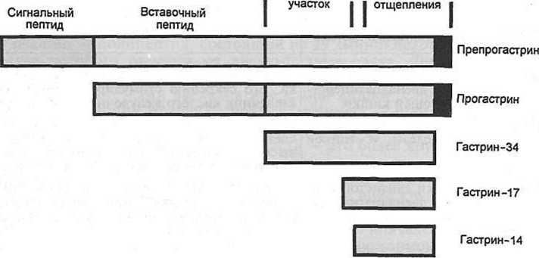
Гастрин является наиболее гетерогенным по структуре кишечным гор­моном, что необходимо помнить при определении различными методами его уровня в плазме. Первыми предшественниками биологически активных гормонов являются препрогастрин и прогастрин. Сам гастрин присутствует в плазме как минимум в трех основных формах: гастрин-34, гастрин-17 и гастрин-14, которые объединяют последовательность 14 С-концевых ами­нокислот (рис. 13.1). Каждая форма, кроме того, может существовать и в сульфатированном виде. Главным стимулятором желудочной секреции считается гастрин-17. Гастрин-34 циркулирует в плазме крови в значительно большей концентрации и имеет больший период полураспада. С-концевой пентапептид аминокислотной последовательности гастрина (пентагастрин) обладает всеми биологическими свойствами гастрина, но его биологичес¬кая активность в 10 раз меньше таковой для последнего. Последними пятью аналогичными аминокислотами определяется и гомология гастрина и холецистокинин-панкреозимина.
Рис. 13.1. Предшественники и молекулярные формы гастрина.

Slide 11
Общая характеристика эндокринных опухолей поджелудочной железы, желудочно-кишечного тракта и методы обследования больных
Эндокринные опухоли поджелудочной железы и желудочно-кишечного тракта являются достаточно редкими заболеваниями: частота новых случа­ев составляет от 0,4 до 1,5 на 100 000 жителей. При этом следует отметить, что в 2 % случаев всех аутопсий встречаются мелкие функционально неак­тивные эндокринные опухоли в червеобразном отростке и ПЖЖ. В настоя­щее время описано около 19 типов кишечных и панкреатических эндо­кринных опухолей и более 40 продуктов их секреции. Большинство опухо­лей, в том числе и так называемые функционально неактивные, обладает мультигормональной секрецией, но развитие эндокринного синдрома оп­ределяется преимущественной выработкой какого-то одного гормона. Опу­холи различаются не только по типу продукции того или иного гормона, но и по характеру опухолевого роста. За исключением инсулином, в основном речь идет о злокачественных опухолях, однако по сравнению с другими злокачественными новообразованиями рост эндокринных кишечных и панкреатических опухолей чаще бывает относительно медленным. Пяти¬летняя выживаемость составляет около 50 %. Основными эндокринными опухолями ЖКТ и ПЖЖ являются инсулиномы, гастриномы, глюкагоно¬мы, випомы, опухоли, обусловливающие развитие карциноидного синдро¬ма, и функционально неактивные эндокринные опухоли (табл. 13.5).

Slide 12
Таблица 13.5. Важнейшие эндокринные опухоли поджелудочной железы н же­лудочно-кишечного тракта
Опухоль | Ведущие симптомы | Локализация первичной опухоли | Секретируемы й гормон | Доля злока­чественных опухолей, %
Инсулинома | Тощаковый гипо­гликемический синдром | П оджел удоч ная жедеза | Инсулин | <5
Гастринома (синдром Зол л ингера— Эллисона) | Гиперсекреция соляной кислоты в желудке, реци­дивирующие язвы, понос | Поджелудочная железа, двенад­цатиперстная кишка | Гастрин | >90
Випома (синдром Вер­нера-Морри­сона) | Водянистая диарея, гипокалиемия, по­ниженная кислот­ность | Поджелудочная железа, симпа­тический ствол | Вазоактивный интестинальный пептид | >75
Глюкагонома | Некролитическая мигрирующая эри­тема | Поджелудочная железа | Глюкагон | >50
Карциноид | Приливы, диарея, абдомиалгии брон- хоконстри кция | Тонкая кишка | Серотонин, про­стагландины, тахикинины, гистамин | 100
Функциональ­но неактивные опухоли | Отсутствуют | Поджелудочная железа, тонкая кишка | Отсутствуют | >90

Slide 13
При световой микроскопии эндокринные опухоли ЖКТ и ПЖЖ рас­познаются благодаря типичному солидному или трабекулярному строению, а также по мономорфным, мелким, круглым клеткам с одинаковыми ядра­ми. Идентификация продуктов опухолевой секреции осуществляется имму­ногистохимически. Все опухоли, в том числе и функционально неактивные (не производящие клеточно-специфические продукты), могут быть отнесе­ны к этой группе при выявлении цитозольных маркеров АПУД-системы — хромо гран ина, нейронспецифической энолазы (NSE), синаптофизина. В настоящее время чаще пользуются гистологической классификацией эн­докринных опухолей ПЖЖ, в которой учтены величина опухоли, функцио­нальная активность (гормонсекретирующая способность), наличие сосу­дистой инвазии и степень дифференцировки (табл. 13.6). Опухоли, размер которых превышает 2 см, имеют метастазы в 60 % случаев.
Клинико-мор­фологическая характеристика | Функциональная активность, инвазия в сосуды | Размер
Добро­качественная Доброкачест­венная или низкозлока­чественная Низкозлока­чественная Высокозлока­чественная | Функционально активная, хорошо дифферен­цированная опухоль без прорастания в сосуды Функционально неактивная, хорошо диффе­ренцированная опухоль без прорастания в со­суды Функционально активная, хорошо дифферен­цированная опухоль без прорастания в сосуды Функционально неактивные, хорошо диффе­ренцированные опухоли без прорастания в сосуды Функционально активные опухоли с прораста­нием в сосуды Функционально неактивные опухоли с прорас­танием в сосуды Функционально активные и неактивные, низ­ко дифференцированные или мелкоклеточные опухоли | Инсулинома <2 см Другие¹ <1 см <2 см Инсулинома 2—3 см Другие¹ 1—2 см 2—3 см Инсулинома >3 см Другие¹ >2 см >3 см
Таблица 13.6. Гистологическая классификация эндокринных опухолей ПЖЖ [Capella С„ 1994]

Slide 14
Другие функционально активные опухоли (гастринома, випома, глюкагонома, карциноид и.др.)
При наличии метастазов или инвазивного роста речь идет о низкозлокачественных нейро­эндокринных карциномах.
Этиология спорадических эндокринных опухолей ПЖЖ и ЖКТ неиз­вестна. Для ряда опухолей, встречающихся при синдромах множественных эндокринных неоплазий (см. далее), выявлены специфические генетичес­кие маркеры.
Несмотря на то что эндокринные опухоли ПЖЖ и ЖКТ на основании морфологических свойств и происхождения объединены в одну группу, их клиническая картина будет существенно различаться.
Клиническая картина панкреатических и кишечных эндокринных опухолей будет определяться:
бесконтрольной (автономной) гиперсекрецией синтезируемых гор­монов,
инвазивным ростом и метастазированием.

Slide 15
Различия клинической картины определяются синдромом гиперсекре­ции того или иного гормона. Так, для инсулиномы характерен гипоглике­мический синдром, для гастриномы — рецидивирующие язвы, для карци­ноидного синдрома — диарея, приливы, бронхообструктивный синдром. Таким образом, на основании данных клинической картины может быть заподозрен синдром гиперпродукции того или иного гормона (инсулина, гастрина и пр.). Следующим этапом является лабораторное подтверждение наличия этого синдрома. Так, при тощаковом гипогликемическом синдро­ме для подтверждения диагноза органического гиперинсулинизма проводят пробу с голоданием, при рецидивирующих язвах исследуют кислотность желудочного сока и уровень гастрина, при подозрении на карциноидный синдром исследуют уровень суточной экскреции с мочой 5-гидроксииндол- уксусной кислоты (5-ГИУК). После лабораторного подтверждения нали­чия гиперпродукции того или иного гормона проводят топическую диа­гностику опухоли (схема 13.1).
В ряде случаев диагноз эндокринных опу­холей ПЖЖ и ЖКТ устанавливается при скрининговом обследовании для выявления синдрома множественных эндокринных неоплазий (МЭН). Так, при установлении диагноза первичного гиперпаратиреоза пациенту показано активное обследование для исключения островково-клеточных опухолей, феохромоцитомы, медуллярного рака щитовидной железы. В ря­де случаев на первый план в клинической картине выступают симптомы метастазирования и инвазивного роста опухоли. В первую очередь это ха­рактерно для функционально неактивных опухолей, которые клинически проявляются как аденокарциномы и другие опухоли органов брюшной полости. В данном случае диагноз эндокринной опухоли, как правило, устанавливается ретроспективно или при гистологическом исследовании биоптата.

Slide 16
Топическая диагностика эндокринных опухолей ПЖЖ и ЖКТ строит­ся на единых принципах. Ее задачей является не только определение лока­лизации, но и выявление характера, стадии и темпов прогрессирования опухолевого процесса. На сегодняшний день имеются следующие методы топической диагностики.
Ультразвуковое исследование:
трансабдоминальное (стандартное),
эндоскопическое (датчик устанавливается на эндоскоп),
интраоперационное (датчик устанавливается по ПЖЖ).
Томографическое исследование органов брюшной полости: — компьютерная томография (КТ),
магнитно-резонансная томография (МРТ).
Эндоваскулярные методы:
ангиография,
исследование проб портальной венозной крови для определения градиента концентрации гормонов.
Сцинтиграфия соматостатиновых рецепторов.
Очень трудны для топической диагностики мелкие опухоли, диаметром 1 см и менее. Чаще всего в данном случае речь идет об инсулиномах и га­стриномах. Ценность стандартного УЗИ поджелудочной железы в диагнос­тике этих опухолей очень низка, что связано с недостаточной интенсивнос тью внутреннего эхосигнала от опухоли. Несколько больше она для КТ и МРТ. Чувствительность эндоваскулярных методов определенно больше, но их явным недостатком является инвазивность (табл. 13.7).

Slide 17
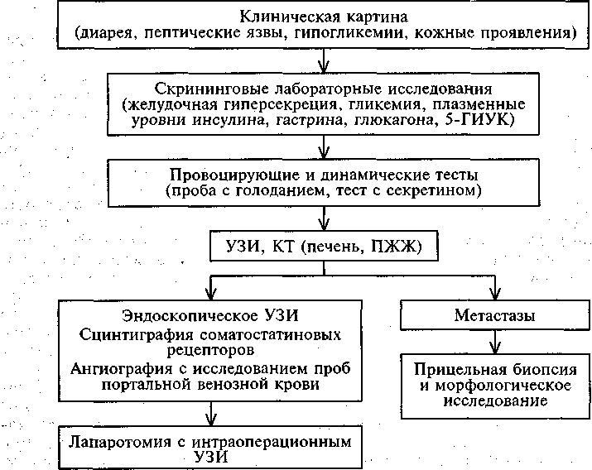
Ангиографический метод основан на выявлении гиперваскуляриза­ции новообразований и их метастазов. В артериальной фазе на ангио­грамме опухоли определяются гипертрофированная артерия, питающая опухоль, и тонкая сеть сосудов в области очага поражения. Капиллярная фаза характеризуется локальным скоплением контрастного вещества в об­ласти новообразования. В венозной фазе выявляется вена, дренирующая опухоль.
Схема 13.1. Алгоритм диагностики эндокринных опухолей поджелудочной железы и желудочно-кишечного тракта

Slide 18
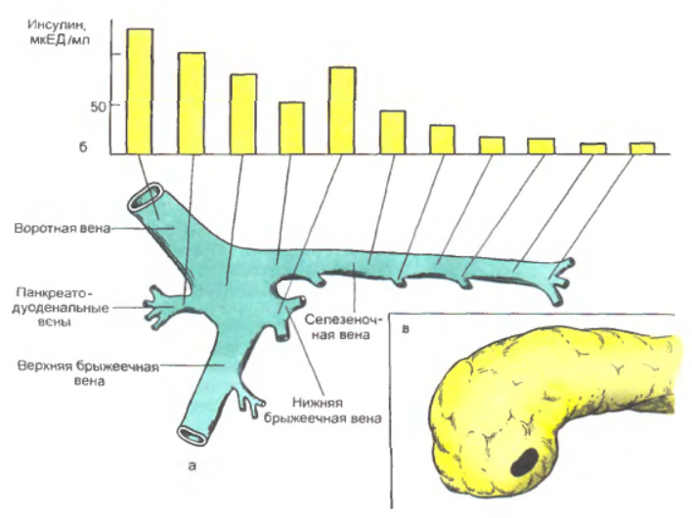
Рис. 13.2. Чрескожная чреспеченочная портография с селективным забором ве­нозной крови для определения уровня инсулина в топической диагностике инсу­линомы
Метод | Чувствительность, %
Трансабдоминальное УЗИ | 10-20
Компьютерная томография | 20-40
Селективная ангиография | 80-90
Исследование проб портальной венозной крови | 80-90
Интраоперационное УЗИ | 90
а — схема портальной системы с указанием точек селективного забора проб крови;
б — уро­вень инсулина в соответствующих точках; в — наиболее вероятная локализация инсулино­мы — головка поджелудочной железы в области крючковидного отростка.
Таблица 13.7. Чувствительность различных методов топической диагностики инсулином

Slide 19
Методика исследования проб портальной венозной крови заключает­ся в катетеризации портальной системы, при этом, если уровень гормона в пробе крови из отдельного региона превысит системный на 50 %, это сви­детельствует о соответствующей локализации опухоли (рис. 13.2). Самыми чувствительными из неинвазивных методов топической диагностики эндо­кринных опухолей ПЖЖ и ЖКТ на сегодняшний день являются эндоско­пическое УЗИ и сцинтиграфия соматостатиновых рецепторов. При первой методике датчик ультразвукового аппарата помещается на эндоскоп и ис­следование производится непосредственно через кишечную стенку. Чувст­вительность эндоскопического УЗИ в топической диагностике опухолей, которые не удалось локализовать с помощью трансабдоминального УЗИ и КТ, составляет 80 % (по сравнению с 30 % для ангиографии).
Большинство эндокринных опухолей ПЖЖ и ЖКТ имеет соматостати­новые рецепторы, на чем базируется метод сцинтиграфии соматостатиновых рецепторов. В данном случае радиоактивная метка (индий-111) вводится в аналог соматостатина длительного действия октреотид. Радиофармпрепарат накапливается в опухолях, содержащих соматостатиновые рецепторы, что позволяет использовать этот метод для топической диагностики первичных опухолей и их метастазов, послеоперационного контроля за радикальностью.

Slide 20
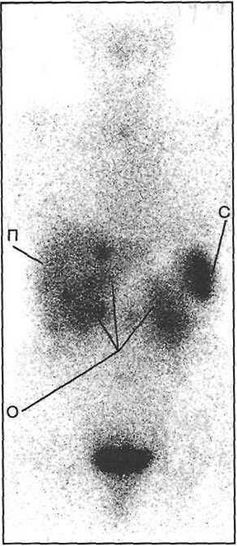
Рис. 13.3. Сцинтиграмма соматостатиновых ре­цепторов с помощью октреотида, маркирован­ного индием-111. На сцинтиграмме (вид спере­ди) видны рецепторпозитивные образования, соответствующие локализации первичной опу­холи и ее метастазов.
П — печень, С — селезенка, О — предполагаемая ло­кализация первичной опухоли в панкреатодуоденаль­ном регионе.
вмешательства, а также для дифференциаль­ной диагностики эндокринных и неэндо­кринных опухолей, которые были выявлены другими методами (рис. 13.3).
Чувствительность сцинтиграфии соматостати­новых рецепторов при топической диагностике эндокринных опухолей ПЖЖ и ЖКТ
Опухоль | Чувствитель­ность, %
Карциноидные опухоли | 95
Функционально неактивные эн­докринные опухоли ПЖЖ и ЖКТ | 90
Гастринома | 90
Инсулинома | 60
Недифференцированные эндо­кринные опухоли | 75
Топическая диагностика кишечных и панкреатических эндокринных опухолей должна быть комплексной, индивидуальной, при необходимости можно использовать любые из перечисленных методов.

Slide 21
Инсулинома
Инсулинома — инсулинпродуцирующая опухоль, происходящая из остров­ков Лангерганса, обусловливающая развитие тощакового гипогликемичес­кого синдрома.
Инсулинома — редкое заболевание, частота новых случаев составляет I на 1 млн человек в год. Наиболее часто инсулинома диагностируется в воз­расте от 25 до 55 лет. У детей наблюдается лишь 5 % от общего числа ин­сулином. В 85—90 % случаев инсулиномы доброкачественны. Озлокачест- вление прямо связано с размерами опухоли. Согласно классификации Ка­пеллы (см. раздел 13.2), опухоли диаметром более 2—3 см, как правило, злокачественны. В литературе имеются описания инсулином размерами от 0,5 до 15 см в диаметре. Подавляющее число опухолей менее 1 см в диамет­ре и с одинаковой частотой встречается в головке, теле и хвосте ПЖЖ. В 10—15 % случаев опухоли множественные и крайне редко (1 %) располо­жены эктопически (ворота селезенки, печень, стенка двенадцатиперстной кишки). Морфологически различить доброкачественную и злокачественную инсулиному трудно: относительными критериями являются размеры опухо­ли и наличие сосудистой инвазии, абсолютным — наличие метастазов.
Патогенез. Ультраструктурно в инсулиноме различают несколько типов опухолевых [3-клеток {Creutzfeld W., 1985]:
I тип — с типичными гранулами р-клеток,
II тип — с типичными и атипичными гранулами,
III тип — с атипичными гранулами,
IV тип — агранулоцитарные инсулинпродуцирующие клетки.

Slide 22
В опухолевой р-клетке всегда содержится меньше инсулина, чем в нор- мальной. Его содержание в опухолевых клетках уменьшается от I до IV типа, и соответственно увеличивается содержание предшественников инсу­лина (проинсулин, препроинсулин). Было показано, что в качестве симпто­матической терапии диазоксид оказывается эффективным только при ин­сулиномах с гранулами I типа, поскольку механизм его действия подразу­мевает воздействие на нормальную гранулу. Таким образом, патогенез ги­погликемического синдрома при инсулиноме определяется не только авто­номной гиперпродукцией инсулина, но и нарушением механизма его внут­риклеточного запасания.
Клиническая картина. Клинически для гипогликемического синдрома вообще (см. также главу 10) и для инсулиномы в частности ха­рактерны две группы симптомов: адренергические (дрожь, тахикардия, хо­лодный пот, голод, страх, парестезии), являющиеся результатом компенса­торной активации симпатического отдела вегетативной нервной системы, и нейрогликопенические (астения, речевые, зрительные, поведенческие на­рушения, амнезия, снижение концентрации внимания, головная боль, сомноленция, судороги, параличи, кома), являющиеся результатом дисфунк­ции ЦНС при недостаточном поступлении ее основного энергетического субстрата. Набор и выраженность перечисленных симптомов в отдельно взятых случаях значительно варьируют. Это могут быть только адренерги­ческие или только нейрогликопенические симптомы, причем четкая зави­симость их выраженности и последовательности развития по мере утяжеле­ния гипогликемии есть не всегда. Быстрое и значительное падение уровня гликемии сопровождается гипогликемическим шоком, который характери­зуется выраженной адренергической симптоматикой и прогрессирующим нарушением сознания. Длительная гипогликемия и/или ее частые эпизоды приводят к необратимым изменениям в ЦНС, прежде всего в коре больших полушарий, проявления которых значительно варьируют от делириозных и галлюцинаторно-параноидных эпизодов, до часто описываемых типичных эпилептических припадков, неизбежным исходом которых является стой­кое слабоумие. Ни один из перечисленных симптомов или их сочетаний не являются специфичными для гипогликемического синдрома. Выражен­ность клинической картины у каждого больного является отражением его индивидуальной чувствительности к инсулину и недостатку глюкозы в крови.

Slide 23
Выделяют несколько вариантов клинического течения инсулиномы. При первом отмечается острое галопирующее начало болезни при типич­ной клинической картине гипогликемического синдрома с частыми и все усиливающимися приступами. Интенсивные и быстро наступающие при этом поражения нервной системы через 6—12 мес могут принять необрати­мый характер. Второй тип клинического течения инсулиномы характеризу­ется внезапным клинически выраженным приступом гипогликемии, после которого длительное время (до 1 года и более) отмечается латентный пери­од. В последующем гипогликемические приступы учащаются. Третий тип течения характеризуется продолжительным периодом предвестников забо­левания (жалобы на легкую утомляемость, головокружения, головные боли), которые заканчиваются типичным приступом гипогликемии.
Все симптомы, возникающие при инсулиноме, можно подразделить на симптомы латентного периода и периода выраженной гипогликемии. Кли­ническая картина гипогликемического состояния в большинстве случаев сводится к психическим расстройствам. Чаще всего приступы развиваются в ранние утренние часы, что связано с длительным перерывом в приеме пищи. Обычно больные просыпаются утром с трудом. Сознание к ним воз­вращается медленно, длительное время они остаются дезориентированы, суетливы, действуют, «как во сне», односложно или невпопад отвечают на вопросы. Эпилептиформные припадки, возникающие у этих больных, от­личаются от истинных большей продолжительностью, хореиформными су­дорожными подергиваниями, гиперкинезами. Несмотря на длительное те­чение заболевания, при инсулиноме у больных не наступает характерологи­ческих изменений личности, типичных для больных эпилепсией. Иногда гипогликемические состояния проявляются приступами психомоторного возбуждения: одни больные мечутся, что-то выкрикивая, кому-то угрожая, с выражением страха и испуга на лице, другие поют и танцуют, производя впечатление опьяневших. Приступ чаще всего заканчивается глубоким рас­стройством сознания, который купируется внутривенным вливанием рас­твора глюкозы. Несмотря на огромное разнообразие клинических проявле­ний гипогликемического состояния, все же удается выделить основной симптом — нарастание сонливости на протяжении всего приступа.

Slide 24
Симптомы межприступного периода обусловлены нарушением функ­ции центральной и вегетативной нервной системы в связи с хронической гипогликемией. Отмечаются признаки недостаточности VII и IX пар череп­ных нервов по центральному типу, асимметрия сухожильных и периосталь­ных рефлексов. Иногда появляются патологические рефлексы Бабинского, Россолимо. У некоторых больных имеются симптомы пирамидной недоста­точности без патологических рефлексов. Нарушения высшей нервной дея­тельности в межприступном периоде выражаются в снижении памяти и ин­теллекта, безразличии к окружающему, потере профессиональных навыков.
Распространенное представление о повышенном аппетите у больных с инсулиномой не всегда соответствует действительности. Обычно сами 572
больные обнаруживают быстрый и выраженный эффект от приема пищи для предупреждения или купирования едва начавшегося приступа. Поэтому больные носят с собой мучное или сласти в качестве «лекарства», хотя осо­бой потребности в пище не ощущают. У большинства пациентов с инсули­номой за время заболевания прибавляется масса тела, и нередко значитель­но (до 15—40 кг).
Дополнительными симптомами, более характерными для злокачествен­ных инсулином (островково-клеточных карцином), являются похудание, диарея, боли в животе, парезы.
Клинические проявления органического гиперинсулинизма очень ин­дивидуальны, и в 70 % случаев полный набор классических симптомов то- щакового гипогликемического синдрома отсутствует. В результате проме­жуток времени от клинической манифестации до постановки диагноза ко­леблется от 1,5 до 30 лет.
Диагностика. Физические методы исследования в диагностике инсулиномы неинформативны, но их можно использовать для исключения симптоматической гипогликемии. С их помощью могут быть выявлены различные заболевания желудочно-кишечного тракта, печени, а также вне- панкреатические новообразования, сопровождающиеся гипогликемией.

Slide 25
Диагностика инсулиномы базируется на выявлении классической и па­тогномоничной для нее триады Уиппла:
возникновение приступов спонтанной гипогликемии натощак;
падение уровня глюкозы в крови ниже 2,5 ммоль/л во время приступа;
купирование приступа внутривенным введением глюкозы или при­емом сахара per os.
У здорового человека 24—48-часовое голодание приводит к снижению уровня глюкозы в крови до нижней границы нормы. При этом отмечается характерное резкое снижение содержания инсулина в плазме крови вплоть до его полного исчезновения. У больных с инсулиномами гликогенолиз по­давлен опухолевым инсулином, и, когда прекращается поступление глюко­зы из ЖКТ в кровяное русло, создаются условия для развития гипоглике­мического приступа.
«Золотым стандартом» в диагностике инсулином является проба с трех­дневным (72-часовым) голоданием, по сути провоцирующая триаду Уип­пла. Проба проводится следующим образом. Время начала голодания отме­чается как время последнего приема пищи. Допускается только употребле­ние бескалорийных напитков, не содержащих кофеина. Кроме того, необ­ходимо отменить все медикаменты, кроме назначенных по абсолютным по­казаниям. Во время бодрствования пациент должен сохранять обычную физическую активность. Исследование содержания глюкозы в крови, инсу­лина и С-пептида производится каждый раз одним и тем же методом. При­нято считать, что более достоверно определение глюкозы в лабораторных условиях по сравнению с экспресс-методом при помощи глюкометра. Пробы крови (желательно полученные по катетеру, введенному в локтевую вену) берутся каждые 6 ч, а при снижении уровня глюкозы ниже 3,4 ммоль/л этот интервал сокращается до 30—60 мин. Голодание прекращается в том случае, если уровень глюкозы падает ниже 2,5 ммоль/л и при этом имеются симптомы гипогликемии, которые в дальнейшем купируются внутривен­ным введением глюкозы.

Slide 26
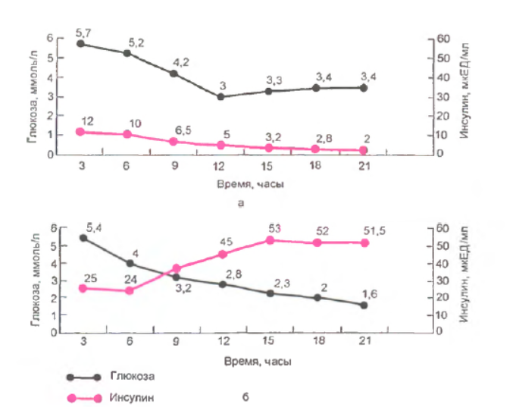
Прекращение теста только при наличии низкого уровня глюкозы в крови при отсутствии гипогликемической симптоматики неправомерно и снижает диагностическую ценность пробы. Если у пациен­та в течение 72 ч отсутствуют симптомы гипогликемии и снижение гликемии ниже 2,5 ммоль/л, проба прекращается и ее результаты расцениваются как отрицательные. В большинстве случаев у больных с инсулиномой ги­погликемическое состояние с падением уровня глюкозы ниже 2,5 ммоль/л наблюдалось через 12—18 ч от начала теста (рис. 13.4). Как видно на рисун­ке, в норме после 12 ч голодания произошло значительное снижение уров­ня инсулина, а уровень глюкозы увеличился до 3,4 ммоль/л. При инсули­номе спустя 15—18 ч голодания уровень гликемии снизился до 2 ммоль/л, однако уровень инсулина продолжал нарастать на всем протяжении пробы, несмотря на развитие гипогликемического состояния.
Рис. 13.4. Содержание глюкозы и инсулина в крови (проба с трехдневным голоданием).
а — в норме; б — у больного с инсулиномой.

Slide 27
Достаточно информативно, хотя и громоздко ЭЭГ-исследование в условиях гипогликемии. В начальных стадиях гипогликемии учащается a-ритм ЭЭГ, увеличивается амплитуда волн. По мере развития приступа, в период оглушенности, отмечаются урежение и снижение вольтажа а-волн. Появляются медленные A-волны, свидетельствующие о снижении уровня сознания. После введения больному 40 % раствора глюкозы a-ритм быстро восстанавливается.
Определение уровня иммунореактивного инсулина, несомненно, играет роль в дифференциальной диагностике гипогликемического синдрома, однако, как показала практика, далеко не во всех случаях с доказанной инсулиномой имеется значительное увеличение уровня инсулина. Только у 3/4 обследованных пациентов уровень инсулина превышает нормальные значения в 2—4 раза. Более того, у ряда больных обнаружено снижение уровня инсулина ниже физиологического. Значительно информативнее рассматривать уровень инсулина совместно с соответствующим ему уровнем глюкозы в крови. На фоне пробы с голоданием можно увидеть сохранение относительно высокой концентрации инсулина, несмотря на снижающееся содержание глюкозы.

Slide 28
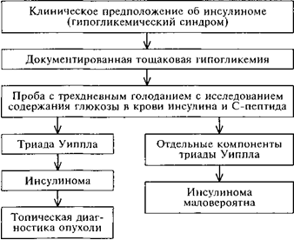
Схема 13.2. Алгоритм диагностики инсулиномы
При положительной пробе с голоданием следующим этапом является топическая диагностика опухоли по описанным принципам (см. раздел 13.2). При дифференциальной диагностике следует учитывать, что чувствительность и специфичность правильно проведенной пробы с голоданием составляют 100 %, поэтому ее необходимо проводить при любом варианте тощакового гипогликемического синдрома. Исключив таким образом инсу- линому (или большую опухоль с гипогликемическим синдромом), приступают к дифференциальной диагностике состояний, сопровождающихся функциональной формой гипогликемического синдрома (схема 13.2).
В качестве скрининга обязательно определение уровня С-пептида. Его низкий уровень (или даже полное отсутствие) характерен для артифициаль- ной гипогликемии, вызванной введением инсулина. Наиболее сложна диагностика артифициального гипогликемического синдрома, вызванного приемом препаратов сульфонилмочевины, поскольку в данном случае будет определяться высокий уровень С-пептида. При этом может помочь определение метаболитов препаратов сульфонилмочевины в моче.

Slide 29
Гиперплазия островков поджелудочной железы
Под этим термином, как правило, понимают два клинически схожих, но пато- и морфогенетически различающихся заболевания — незидиобластоз и микроаденоматоз островков Лангерганса.
Незидиобласты представляют собой полипотентные стволовые клетки протокового эпителия ПЖЖ. Незидиобластоз — диффузная или диссеминированная пролиферация островковых клеток с элементами трансформации протокового эпителия в р-клетки. Помимо гиперплазии р-клеток, при этом часто обнаруживается увеличение числа а-, 6- и РР-клеток. Гистологически незидиобластоз характеризуется:
— увеличением числа островковых клеток и/или их размеров вплоть до формирования гигантских островков;
— нечетким отграничением островков от экзокринной части железы, характеризующимся проникновением экзокринной ткани между мелкими эндокринными клеточными комплексами;
— дуктоинсулярной трансформацией и пролиферацией.
Этиология и патогенез
Этиология незидиобластоза неизвестна. Предполагаются компенсаторные нарушения механизма деления р- клеток (например, при хроническом панкреатите, у детей, рожденных от матерей с плохо компенсировавшимся сахарным диабетом), снижение чувствительности островковых клеток к соматостатину. В отличие от секреции при инсулиноме, секреция инсулина при незидиобластозе не полностью автономна: можно обнаружить некоторое снижение секреции С-пептида в ответ на экзогенное введение инсулина.
Незидиобластоз — крайне редкая патология — составляет не более 1,5 % случаев органического гиперинсулинизма. Встречается преимущественно у детей, описаны семейные формы. Принципиальным для диагностики фактом является то, что незидиобластоз редко встречается в изолированном виде. В большинстве случаев он сочетается с синдромом Золлингера—Эллисона, хроническим панкреатитом, кистозным фиброзом, является одним из компонентов синдрома МЭН-1.
В противоположность этому микроаденоматоз р-клеток — особая форма островково-клеточных аденом, т.е. это не дуктоинсулярная трансформация и гиперплазия, а множественные мелкие аденомы (инсулино- мы). Микроаденоматоз, как правило, развивается при синдроме МЭН-1.

Slide 30
Клиническая картина.
Различить эти два заболевания можно только гистологически. Клинически они проявляются органическим, тоща- ковым гипогликемическим синдромом, который ничем не отличается от такового при инсулиноме. Предположить наличие незидиобластоза или микроаденоматоза можно при обнаружении синдрома органического гиперинсулинизма при МЭН-1.
Диагностика.
При доказанном органическом гиперинсулинизме в 5—15 % случаев как пред-, так и интраоперационная топическая диагностика любыми из имеющихся методов оказывается безуспешной. Косвенно о полифокальном поражении ПЖЖ может свидетельствовать одинаково высокий уровень инсулина в большинстве проб крови, оттекающей от ПЖЖ. В этой ситуации необходима биопсия ПЖЖ со срочным гистологическим исследованием материала.
Лечение.
При установлении в этой ситуации диагноза незидиобластоза или микроаденоматоза производится резекция 70—80 % ПЖЖ. При не- зидиобластозе у детей резецируется 95 % ПЖЖ. Закономерным следствием слепой резекции «наиболее подозрительного» участка без срочного гистологического исследования является рецидив гипогликемического синдрома. Так, имеются описания случаев, когда при незидиобластозе производилось по 3—5 повторных операции на ПЖЖ, которые сами по себе имеют высокий риск развития панкреатита. Имеются сообщения об эффективности длительного, многолетнего лечения октреотидом незидиобластоза у детей.

Slide 31
Гастринома (синдром Золлингера—Эллисона)
Гастринома — гастринпродуцирующая опухоль, клинически проявляющаяся триадой, описанной в 1955 г. Р. Золлингером и Е. Эллисоном:
• выраженная гиперсекреция соляной кислоты париетальными клетками слизистой желудка;
• рецидивирующие пептические язвы;
• неинсулинпродуцирующая опухоль ПЖЖ.
Гастринома — в 90 % случаев злокачественная метастатическая опухоль, чаще (80 %) расположена в ПЖЖ, значительно реже — в стенке двенадцатиперстной кишки (15 %) и антральном отделе желудка, крайне редко (5 %) — экстраинтестинально (сальник, яичники, билиарная система). Гастринома — редкое заболевание, встречается у 1 % больных с пептическими язвами. Частота новых случаев составляет 0,5 на I млн в год, чаще (в 60 % случаев) страдают мужчины. В 25 % случаев гастринома встречается в рамках синдрома МЭН-1. Гистологически гастриномы классифицируются по Капелле (см. раздел 13.2). Иммуногистохимически было показано, что V3 гастрином обладает мультигормональной секрецией (панкреатический полипептид, инсулин, глюкагон).
Патогенез.
В основе патогенеза синдрома Золлингера—Эллисона лежит неконтролируемая продукция гастрина опухолью. Опухолевые га- стринпродуцирующие клетки отличаются от нормальных антральных отсутствием способности накапливать синтезируемый гормон. Гастриномы редко имеют массу более 1 г, что значительно меньше суммарного объема антральных гастринпродуцирующих клеток. Базальный уровень гастрина у пациентов с синдромом Золлингера—Эллисона превышает таковой у здоровых людей и больных язвенной болезнью в тысячи раз. Гипергастрине- мия приводит к гиперстимуляции, гиперплазии париетальных клеток и значительному увеличению продукции соляной кислоты, которая обусловливает появление большинства симптомов (схема 13.3).

Slide 32
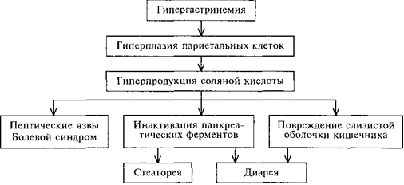
Схема 13.3. Патогенез клинических проявлений гастриномы

Slide 33
Клиническая картина.
В 93% случаев на первый план в клинической картине выступает пептическая язва, рефрактерная к обычной терапии. При этом только в 26 % случаев она локализуется атипично (кардия, дистальный отдел двенадцатиперстной кишки, проксимальная часть тощей кишки). В большинстве случаев язва располагается в типичном месте — в луковице двенадцатиперстной кишки. В 10 % случаев язвы множественные. Диарея и стеаторея встречаются примерно в 50 % случаев. Поскольку каждая 4-я гастринома встречается при синдроме МЭН-1, необходимо исключать синдром Золлингера—-Эллисона у пациентов с гиперпаратиреозом. Следует иметь в виду, что при последнем также встречаются пептические язвы, но гипергастринемия отсутствует.
Диагностика.
Основным диагностическим критерием гастриномы является повышенный как минимум в 3 раза (норма <60 пг/мл) уровень гастрина, который должен исследоваться в разные дни. Гипергастринемия определяется также у пациентов с хроническим атрофическим гастритом, после резекции желудка с сохранением антрального отдела, после ваготомии, при стенозе привратника, почечной недостаточности, медикаментозном подавлении секреции желудка. Диагноз гастриномы подтверждается при позитивных результатах теста с секретином, при котором уровень гастрина повышается более чем на 50 % или более 200 пг/мл после внутривенного введения серотонина в дозе 2 ЕД/кг. Анализ желудочной секреции является обязательным. Повышение базального уровня секреции соляной кислоты при интактном желудке более 15 ммоль/ч, а при резецированном более 5 ммоль/ч является серьезным признаком гастриномы. Ингибиторы протонной помпы (омепразол) должны отменяться за 7 дней до анализа желудочной секреции, заменяясь короткодействующими блокаторами Н2-гис- таминовых рецепторов, которые отменяются за 12 ч до проведения теста (схема 13.4).
Топическая диагностика опухоли построена на принципах, описанных в разделе 13.2.

Slide 34
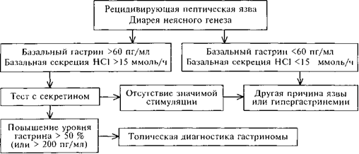
Схема 13.4. Алгоритм диагностики синдрома Золлингера—Эллисона

Slide 35
Лечение.
При солитарной доброкачественной гастриноме показана энуклеация опухоли. При гастриномах, встречающихся спорадически, максимально возможное число радикальных операций составляет около 30 %. При гастриномах в рамках синдрома МЭН-1 эта цифра еще меньше. Средняя 5-летняя выживаемость среди пациентов с радикально резецированными гастриномами составляет 90 %, 5-летняя выживаемость всех больных с гастриномами в среднем составляет от 62 до 75 %, 10-летняя — 47—53 %. При обнаружении метастазов 5-летняя выживаемость снижается до 20 %. Причиной смерти в 57 % случаев является опухолевая прогрессия. Согласно последним исследованиям, лучший прогноз оперативного излечения (по сравнению с панкреатическими гастриномами) имеют неметастазировав- шие гастриномы, локализованные в стенке двенадцатиперстной кишки. Экстрапанкреатические опухоли часто обнаруживаются только во время операции. При неоперабельных опухолях вмешательства с целью панкреатодуоденальной резекции не производится. Слепая дистальная резекция ПЖЖ при подозрении на гастриному не показана, поскольку 70—80 % га- стрином локализовано либо в головке ПЖЖ, либо экстрапанкреатически. Если после тщательного интраоперационного обследования, включая интраоперационное УЗИ и диафаноскопию двенадцатиперстной кишки, обнаружить опухоль все-таки не удается, больному показано только медикаментозное лечение.
Препаратом выбора антипролиферативной терапии при злокачественных гастриномах является октреотид. При неэффективности монотерапии дополнительно назначается а-интерферон (интрон). При невозможности контролировать опухолевый рост этой комбинацией назначают химиотерапию (стрептозотоцин, доксорубицин и 5-фторурацил). Для симптоматической терапии при язвах и диарее эффективны сильные, подавляющие кислотопродукцию препараты, такие как блокаторы протонной помпы (омепразол) и Н2-гистаминовых рецепторов (ранитидин, фамотидин). С введением в практику омепразола отпала необходимость выполнения тотальной гастрэктомии, применявшейся ранее. Доза омепразола должна быть подобрана таким образом, чтобы перед очередным приемом препарата базальный уровень секреции составлял у пациентов с интактным желудком не более 10 ммоль/ч, а у пациентов с частично резецированным желудком — ниже 5 ммоль/ч. Этого можно достичь одноразовым утренним назначением омепразола в дозе 40—80 мг. Реже приходится назначать препарат 2 раза в день.

Slide 36
Глюкагонома
Глюкагонома — редкая островково-клеточная опухоль, локализующаяся, как правило, в хвосте ПЖЖ. В противоположность инсулиномам, на момент диагностики глюкагономы, как правило, превышают в диаметре 5 см, при этом в 80 % случаев имеются метастазы. Таким образом, больших проблем при топической диагностике глюкагоном, как правило, не бывает. Мультицентрические опухоли обнаруживаются в 10—12 % случаев.
Клиническая картина.
Примерно в 60 % случаев при глюкаго- номе имеется типичная симптоматика (глюкагонома-синдром). Основными симптомами являются неполитическая мигрирующая эритема со вторичным буллезным дерматитом, нарушение толерантности к глюкозе или сахарный диабет, анемия и потеря массы тела. Гипергликемия — результат усиленного печеночного глюконеогенеза и гликолиза. Развитие неполитической мигрирующей эритемы связывают с нарушением обмена аминокислот. Анорексия как ведущий симптом встречается у 60—90 % пациентов независимо от величины опухоли и наличия метастазов. У трети больных развиваются тромбоэмболические осложнения с образованием венозных тромбов (20 %) и легочной эмболией (12 %). В 60 % случаев наблюдается нормоцитар- ная, нормохромная анемия. В противоположность другим эндокринным опухолям ПЖЖ и ЖКТ, боли в животе и диарея встречаются редко — примерно в 10 % случаев. Около половины (40—50 %) глюкагонпродуцирующих опухолей протекает бессимптомно и обнаруживается при целенаправленном обследовании больных с подозрением на наличие синдрома МЭН-1.
Глюкагоному следует предполагать у пациентов, страдающих инсулин- независимым сахарным диабетом с относительно легким течением, теряющих, несмотря на это, массу тела и имеющих дерматит. При УЗИ или КТ у них определяется опухоль ПЖЖ и/или ее печеночные метастазы.
При лабораторном исследовании у 80 % пациентов плазменный уровень глюкагона превышают норму в 5—10 раз. Уровень глюкагона более 1000 пг/мл (норма <200 пг/мл) считается патогномоничным для глюкагономы. В 80 % случаев при глюкагонома-синдроме при лабораторном исследовании определяется гипоаминоацидемия. При дифференциальной диагностике следует учесть, что повышение уровня глюкагона до 400 пг/мл наблюдается при хронической почечной и печеночной недостаточности, остром панкреатите, сепсисе, акромегалии, синдроме Кушинга, длительном голодании и семейной форме доброкачественной гиперглюкагонемии.

Slide 37
Лечение.
На момент диагностики развернутого глюкагонома-син- дрома радикальное оперативное вмешательство, как правило, уже невозможно. Антипролиферативная терапия, как и при карциноидном синдроме (см. далее), строится по ступенчатому принципу. На первом этапе назначается октреотид (сандостатин), при недостаточном эффекте к нему добавляется а-интерферон (интрон). При дальнейшем прогрессировании опухолевого процесса назначается полихимиотерапия. Подавления опухолевой гиперсекреции глюкагона удается достичь при назначении октреотида.
Випома (синдром Вернера—Моррисона)
Випома (синдром Вернера—Моррисона)
Синдром Вернера—Моррисона (син.: WDHH-синдром от англ, watery diarrhea, hypokalemia, hypochlorhydria; синдром панкреатической холеры) обусловлен гиперсекрецией вазоактивного интенстинального пептида (ВИП) эндокринными опухолями поджелудочной железы (90 %) или ган-глионейробластомами (10 %). Випомы, как правило, представляют собой солитарные, крупные опухоли, чаще располагающиеся в хвосте поджелудочной железы. На момент диагностики в 60—80 % случаев они уже имеют метастазы.

Slide 38
Клиническая картина.
ВИП стимулирует интестинальную секрецию электролитов и жидкости, имеет вазодилататорный эффект, ингибирует секрецию соляной кислоты в желудке. Випома клинически манифестирует сочетанием облигатных симптомов: тяжелой секреторной диареей, гипокалиемией, гипо- или ахлоргидрией, дегидратацией и потерей массы тела. Диарея носит угрожающий для жизни характер (панкреатическая холера). Объем стула менее 700 г в день практически исключает диагноз синдрома Вернера—Моррисона. Половина пациентов сообщают о схваткообразных болях в животе, в 20 % случаев отмечаются приливы в области лица и верхней половины туловища, аналогичные таковым при карциноид- ном синдроме.
Топическая диагностика, так же как и в случае глюкагономы, больших сложностей не представляет.
Лечение.
Радикальное оперативное лечение, как правило, невозможно. Противоопухолевая терапия строится по тем же принципам, что и при глюкагономе и карциноидном синдроме (октреотид, ос-интерферон, химиотерапия). Уменьшения диареи ранее в какой-то степени удавалось добиться с помощью карбоната лития и индометацина. В настоящее время наиболее эффективным средством антипролиферативной терапии является октреотид, который оказывает тормозящее действие как на опухолевую секрецию, так непосредственно на интестинальную секрецию воды и электролитов.

Slide 39
Литература:
Дедов И.И., Мельниченко Г.А., Фадеев В.В. «Эндокринология». Учебник. –М.: «Медицина», 2000. Стр. 632.
Гарднер Д., Шобек Д. Базисная и клиническая эндокринология / под ред. Г. А. Мельниченко. — М.: 2015. — Стр. 169.
Дедов И. И., Мельниченко Г. А. Эндокринология. Национальное руководство. Краткое издание. — 2-е изд., перераб. и доп. — М.: ГЭОТАР-Медиа, 2018. — Стр. 832.
Проверенный поставщик медицинской информации с 1899 года. https://www.msdmanuals.com/ru/
World Health Organization (WHO). ICD-10 classification of mental and behavioural disorders: diagnostic criteria for research 1993. — Geneva (Switzerland), 1993.
Calabria A. Growth hormone deficiency in children // MSD Manual. — 2018.
Дедов И. И., Шестакова М. В., Максимова М. А. Федеральная целевая программа «Сахарный диабет». Методические рекомендации. М., 2002.
Российская ассоциация эндокринологов. Федеральные клинические рекомендации по ведению детей с эндокринными заболеваниями. — М., 2014 — С. 338.
Kurtoglu S., Ozdemir A., Hatipoglu N. Neonatal hipopituitarism: approaches to diagnosis and treatment // J Clin Res Pediatr Endocrinol. — 2019; 11 (1): 4-12.ссылка
Дедов И. И., Мельниченко Г. А., Фадеев В. В. Эндокринология. — М., 2015. — С. 59.
Дедов И. И., Петеркова В. А., Малиевский О. А. Детская эндокринология. — М., 2016. — С. 9.
Centers for Disease Control and Prevention. National diabetes fact sheet. U. S. Department of Health and Human Services, Centers for Disease Control and Prevention. Atlanta, GA, 2004.

Slide 40


